Slide 1
Flip-Flop
Net 107 Sayısal elektronik
Öğr. Gör. Burcu yakışır girgin

Slide 2
Ders İçeriği
Flip – Flop
Flip – Flop Özellikleri
RS Flip – Flop
JK Flip - Flop

Slide 3
Flip-Flop
Flip-floplar, lojik kapılar ile gerçekleştirilmiş özel elemanlardır.
Veri girişi ve veri çıkışı vardır, çıkışların ne olacağını, yalnızca girişteki değerler belirler.
Giriş değerleri değiştikçe çıkış ifadesi de buna bağlı olarak değişir.
Flip-floplar ise ardışıl devrelerde kullanılır ve bir zamanlama palsi vardır.
Flip-flopların en önemli özelliği çıkış değerlerinin bir önceki çıkışa da bağlı olmasıdır.

Slide 4
Flip-Flop
Lojik devreler, kombinasyonel (combinational) ve ardışık (sequential) olmak üzere 2 bölümde incelenebilir.
Kombinasyonel devrelerde herhangi bir andaki çıkış, sadece o andaki girişler tarafından belirlenir. Önceki çıkış değerlerinin sonraki çıkışa hiçbir etkisi söz konusu değildir.
Ardışıl devrelerde ise bir önceki çıkış, mevcut girişlerle birlikte sonraki çıkışı tayin eder. Başka bir deyişle ardışıl devrelerin bellek özelliği vardır. Yani çıkışları aklında tutar ve giriş olarak kullanır.

Slide 5
Flip-Flop Özellikleri
Her birinde saat (clock) girişi bulunmaktadır. Bu girişe kare dalga şeklindeki tetikleme sinyali bağlanır ve flip-flop bu sinyal ile çıkışlarını değiştirir.
Flip-flop’un vereceği çıkış girişlere bağlı olmakla birlikte, aynı zamanda bir önceki çıkışa da bağlıdır. Yani bir geri besleme söz konusudur. Bir önceki çıkış, sanki bir sonraki çıkışın girişi gibi düşünülür.
Girişlerine uygulanan sinyal değişmediği müddetçe çıkış durumunu korurular.
Flip-floplar 1 bitlik bilgiyi saklayabilirler.
Giriş sinyallerine göre çıkış ya lojik “0” yada lojik “1” olur.

Slide 6
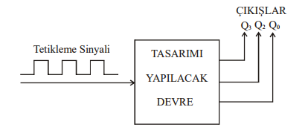
Flip-Flop Özellikleri
Her bir flip-flobun Q ve Q` olmak üzere 2 çıkışı vardır. Q çıkışı “1” ise Q`“0” , Q çıkışı “0” ise Q` “1” olmaktadır. Uygulamada hangi çıkış işimize yarayacaksa o kullanılır. Esas çıkış Q çıkışıdır. Eğer Q çıkışının değilini kullanmak gerekirse ayrıca bir “DEĞİL” kapısı kullanmaya gerek yoktur.
Flip-floplarla tasarlanacak devre şeması:

Slide 7
Flip-Flop Çeşitleri
Flip-floplar başlıca 4 çeşittir.
RS flip-flop
JK flip-flop
D flip-flop
T flip-flop
Preset/Clear girişli flip-floplar vardır.
Her bir flip-flop çeşidinin Preset/Clear girişli olanı vardır.

Slide 8
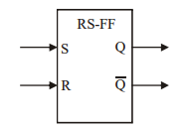
RS Flip-Flop
RS flip-flop S (Set=Kur) ve R (Reset=Sıfırla)isimlerinde 2 girişe sahip bir flip-flopdur. RS flip-flop’un tetikleme sinyali yoktur. Çünkü tetiklemesiz RS flip-flop, flip-flopların temelini oluşturmaktadır.
RS Flip-flop blok şeması

Slide 9
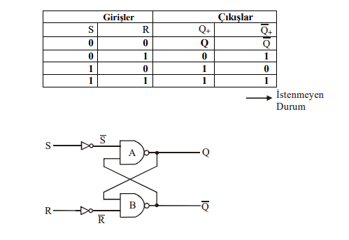
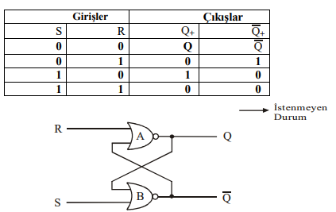

Slide 10
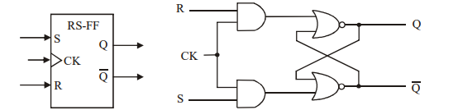
Tetiklemeli RS Flip-Flop
VEYADEĞİL kapıları ile yapılmış RS flip-flop’un girişlerine VE kapıları ilave ederek
veya VEDEĞİL kapıları ile yapılmış RS flip-flop’un önüne VEDEĞİL kapıları ekleyerek
tetiklemeli RS flip-flop yapılabilir.

Slide 11
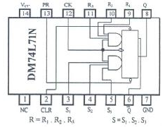
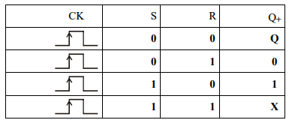
CK (Clock) girişi tetikleme sinyalini yani kare dalga uygulanır.
Flip-flobun çıkışlarının değişebilmesi için bu kare dalgaya ihtiyaç vardır.
R ve S girişleri değişmiş olsalar dahi kare dalganın 1 palsi gelmeden çıkış konum değiştirmez.
R ve S değiştiğinde flip flop çıkışlarını değiştirmek için hazır bekler.
Çıkışlar konum değiştirmek için CK sinyalini beklerler.

Slide 12
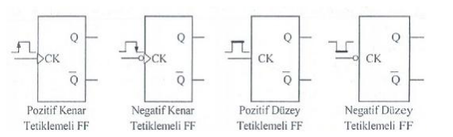

Slide 13
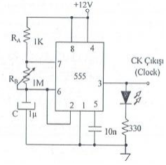
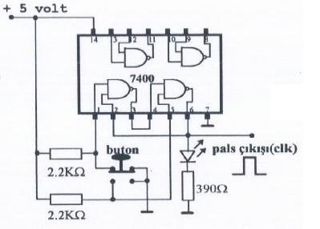
Kare Dalga Üreteçleri

Slide 14
JK Flip-Flop
JK flip flop’un iki girişi vardır.
Bu girişler mantık olarak RS girişlerine benzemektedir.
Burada J girişi “Kur” girişi, K ise “Sıfırla” girişi gibi düşünülebilir.
JK FF’in RS FF’den tek farkı J=1, K=1 durumunda belirsizlik olmamasıdır. Bu durumda çıkış, bir önceki çıkışın tersi olmaktadır. Yani J=1, K=1 olduğunda çıkış “0” ise “1”, “1” ise “0” olmaktadır. Diğer durumlarda ise JK FF’in çıkışları RS FF gibidir.
J=0, K=0 olduğunda çıkış değişmemektedir (S=0, R=0 olduğunda olduğu gibi).
J=0, K=1 olduğunda çıkış “0” olmaktadır (S=0, R=1 olduğunda olduğu gibi).
J=1, K=0 olduğunda çıkış “1” olmaktadır (S=1, R=0 olduğunda olduğu gibi).
J=1, K=1 olduğunda çıkış `Q olmaktadır. (S=0, R=1 olduğunda belirsizlik oluyordu.)

Slide 15
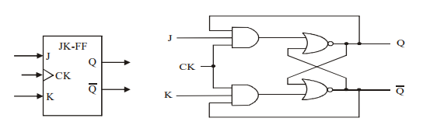
JK flip flop sembolü ve lojik devresi

Slide 16
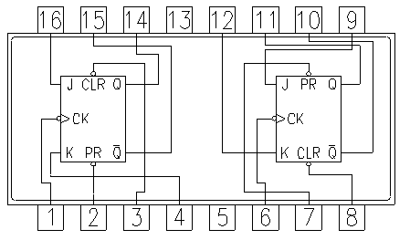
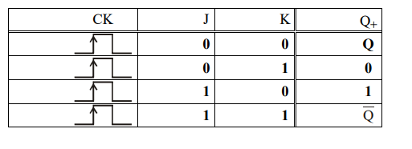
DM74LS76N
JK flip flop doğruluk tablosu

Slide 17
KAYNAKLAR
1. Flip-Flop, Sayısal Tasarım, Selçuk Üniversitesi, Lojik_Uygulamalari_2_BO, syf. 10 – 60,
http://www.selcuk.edu.tr/dosyalar/files/074/Sayisal_Tasarim.pdf
2. Flip-Flop, Bilişim Teknolojileri, MEGEP, Ankara 2013

